Slide 1
Презентация логопедического кабинета МБДОУ д/с 64
Учитель-логопед: И.Н. Урядина

Slide 2
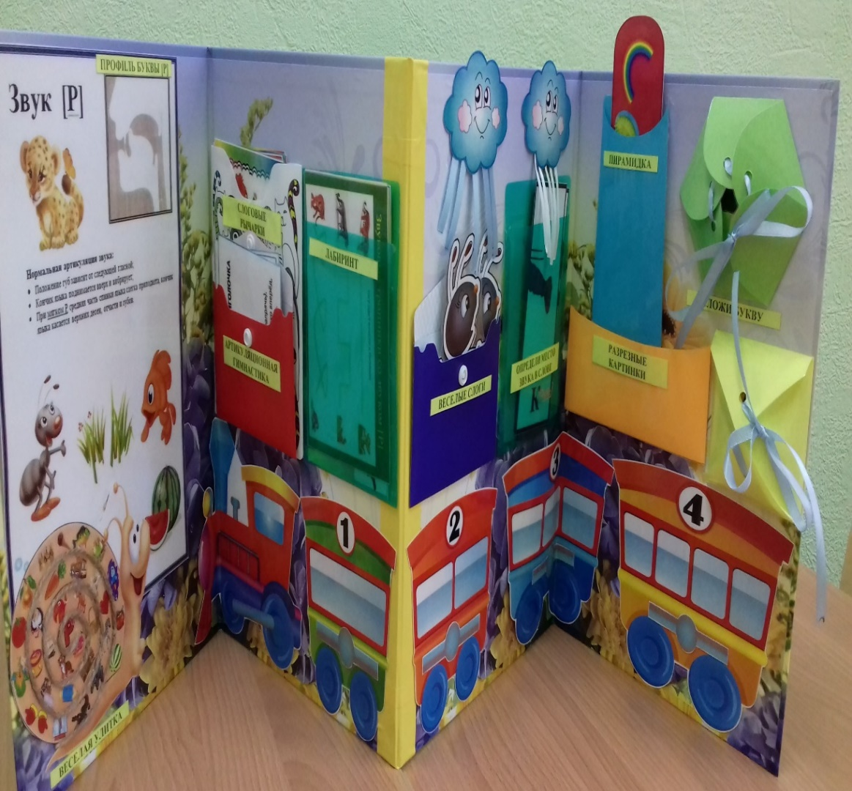
Здесь проходят занятия учителя-логопеда с детьми

Slide 3
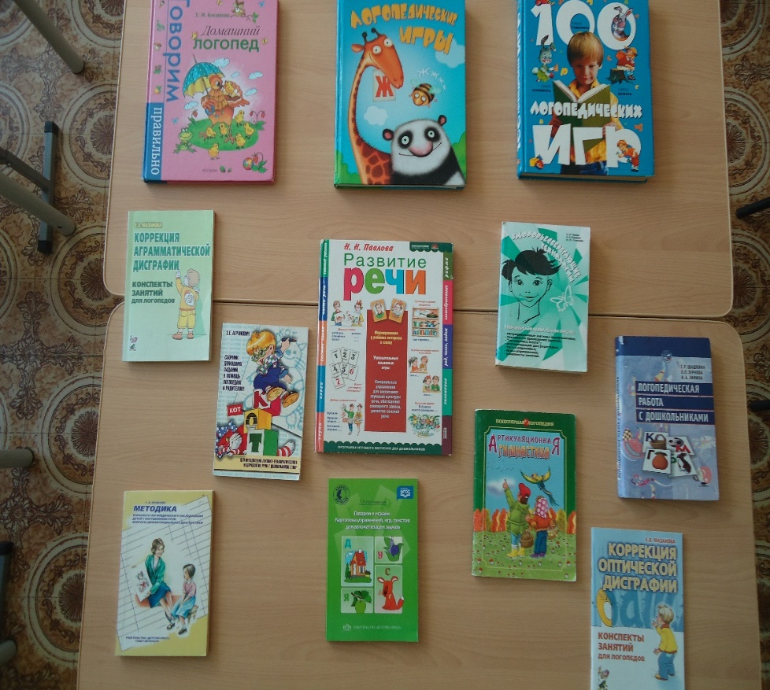
Библиотека учителя-логопеда

Slide 4
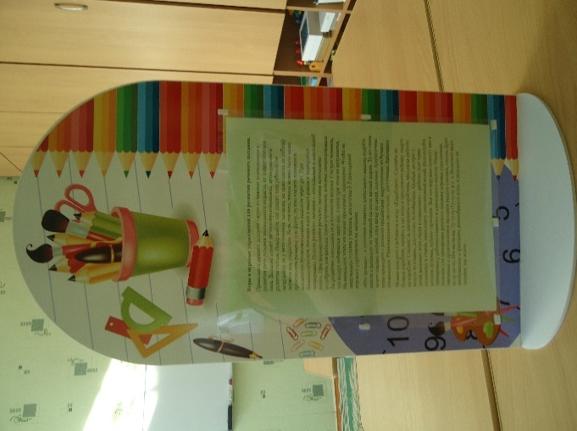
Информационный материал для родителей

Slide 5
Информационный материал для педагогов

Slide 6
Центр коррекции произношения звуков

Slide 7
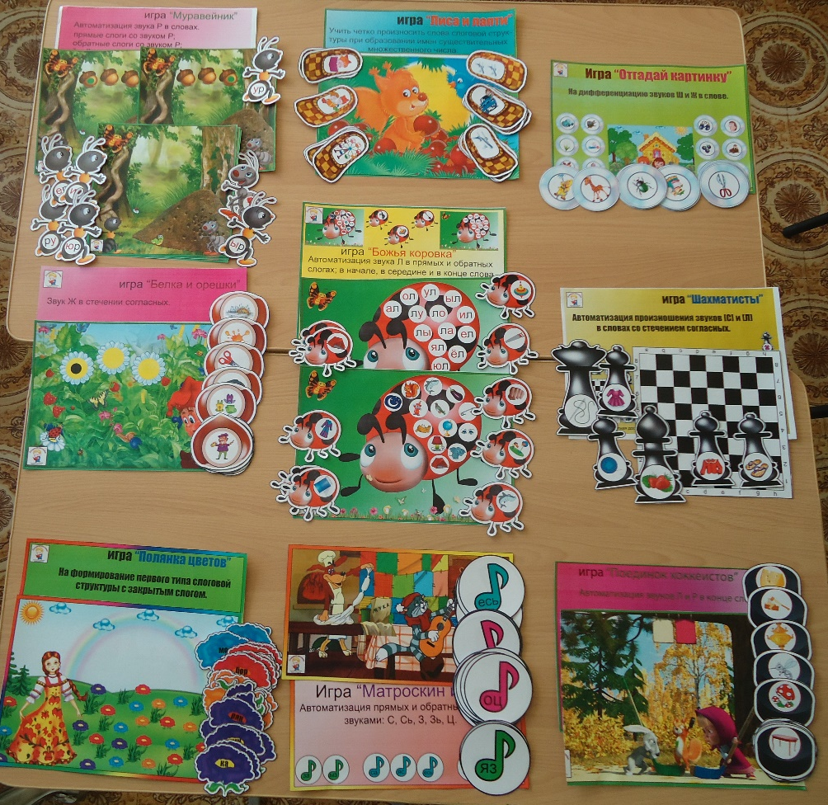
Центр коррекции произношения звуков

Slide 8
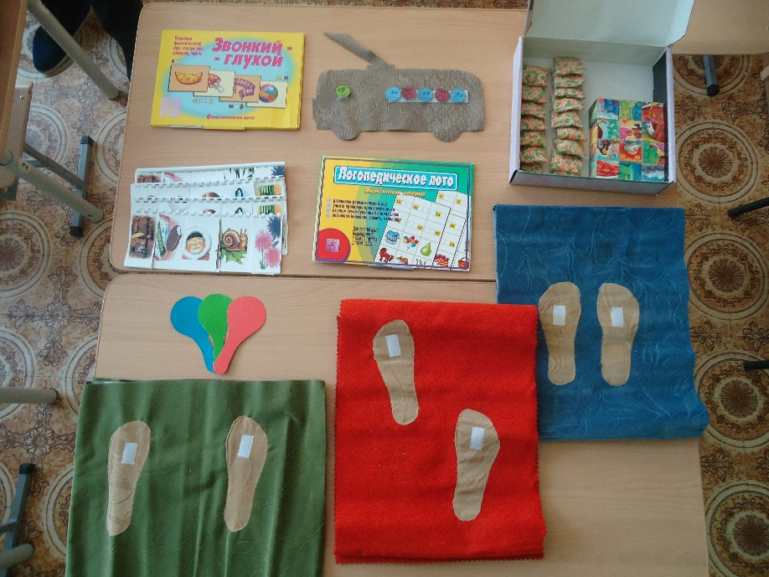
Центр формирования фонематических процессов

Slide 9
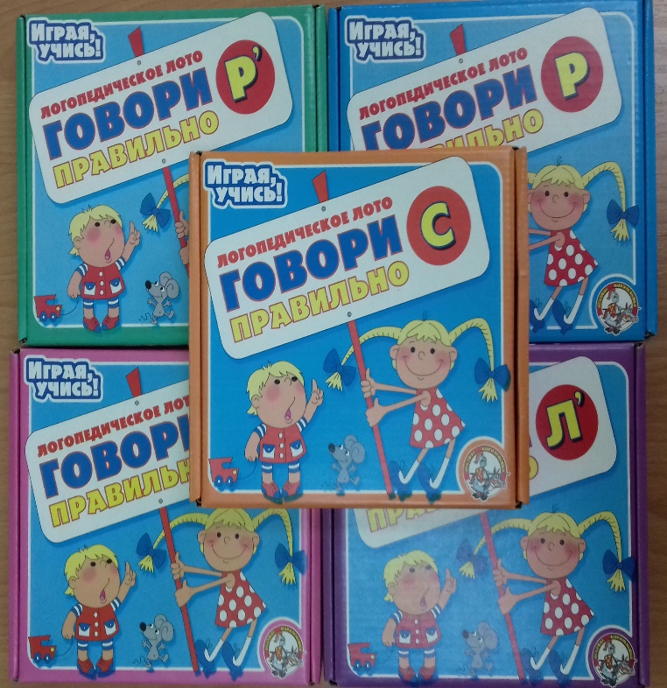
Центр формирования фонематических процессов

Slide 10
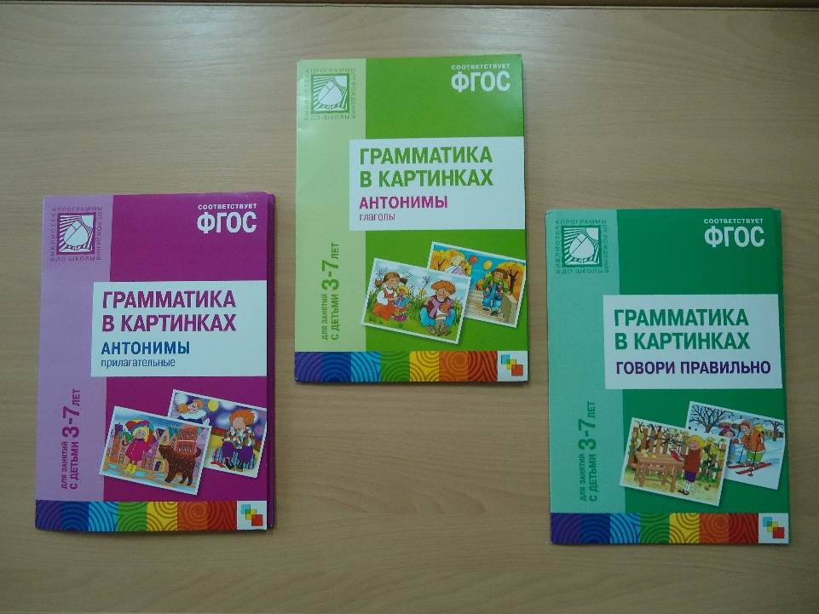
Центр коррекции лексико-грамматических категорий

Slide 11
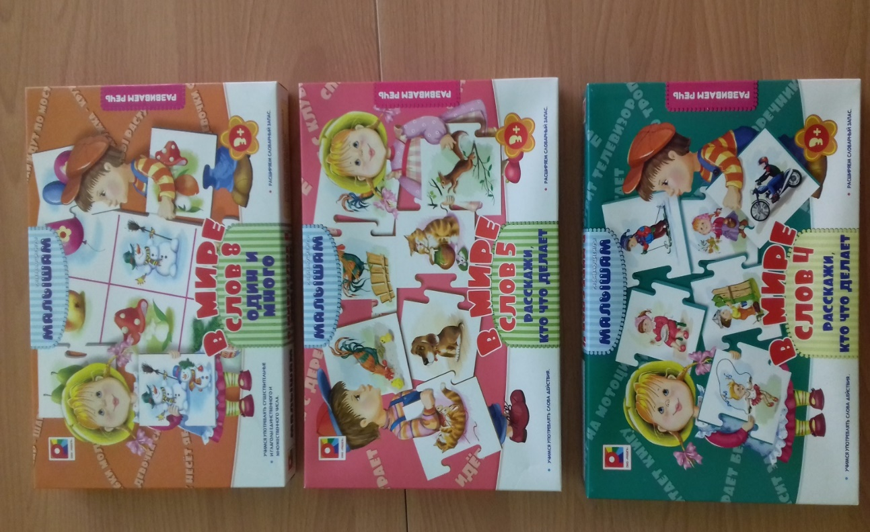
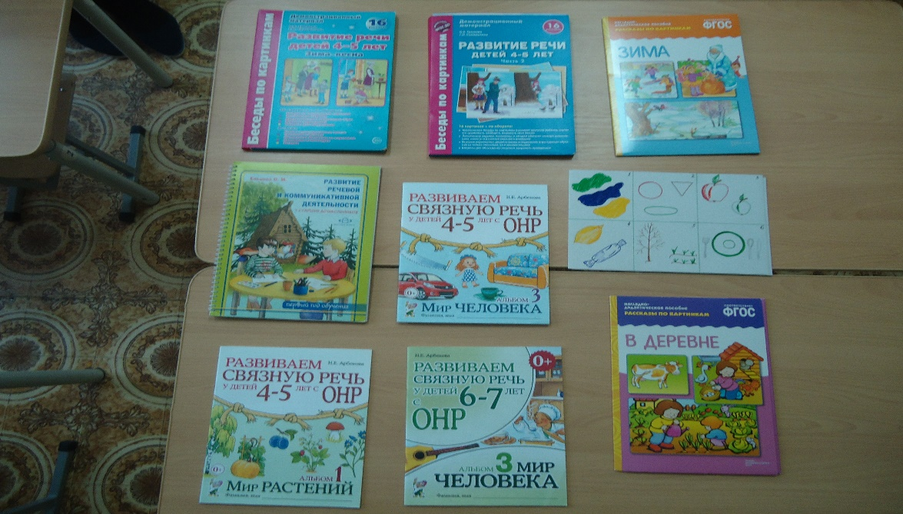
Центр развития связной речи

Slide 12
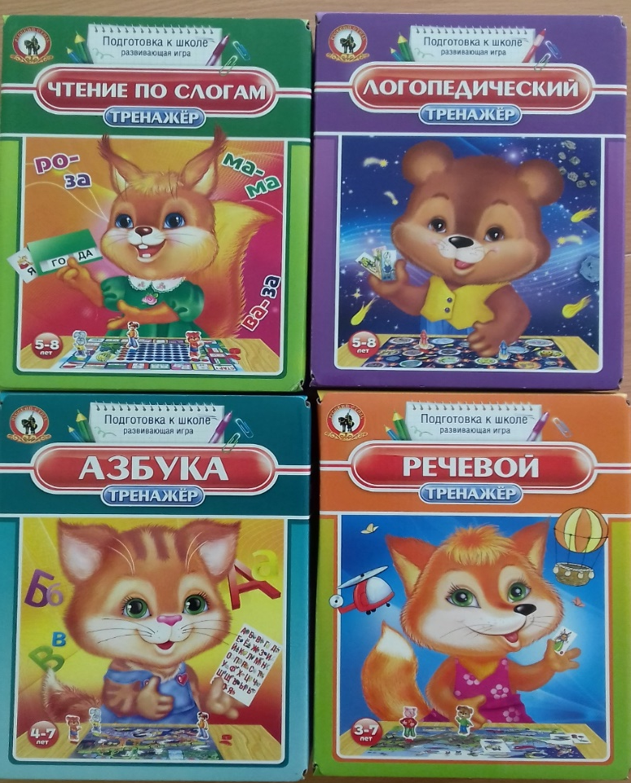
Центр предупреждения и коррекции дислексии и дисграфии.

Slide 13
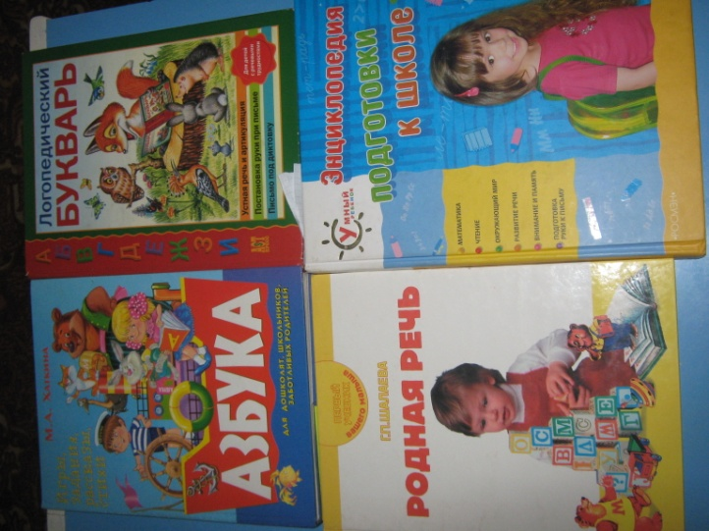
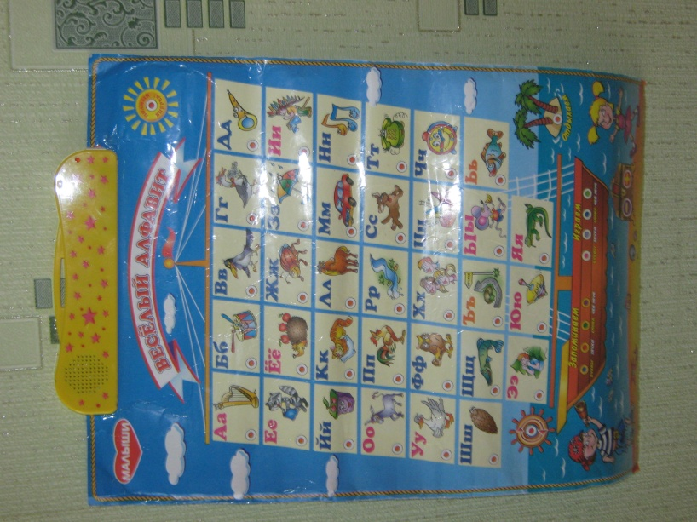
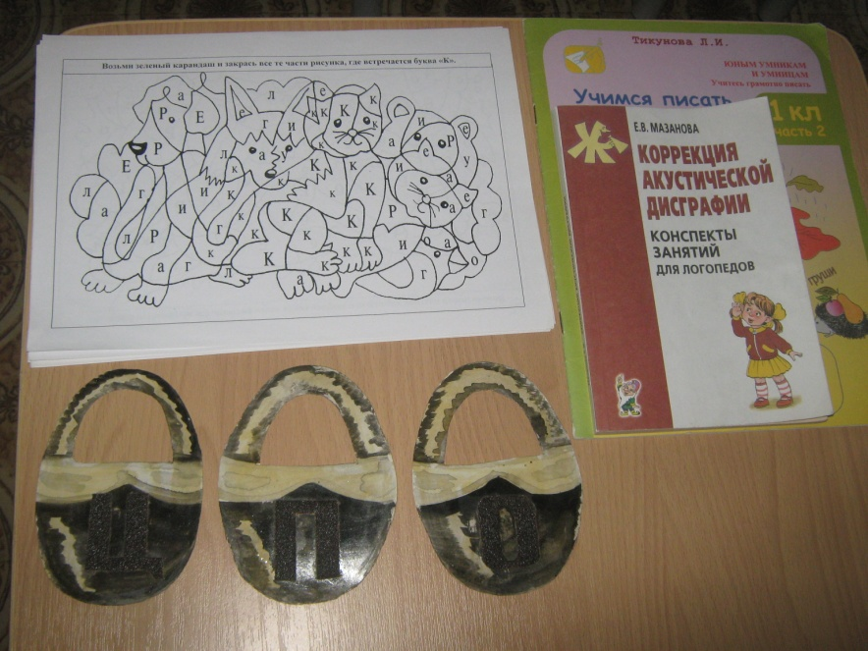
Центр предупреждения и коррекции дислексии и дисграфии.

Slide 14
Центр диагностики звукопроизношения

Slide 15
Центр обследования слуха

Slide 16
Речевые и настольные игры

Slide 17
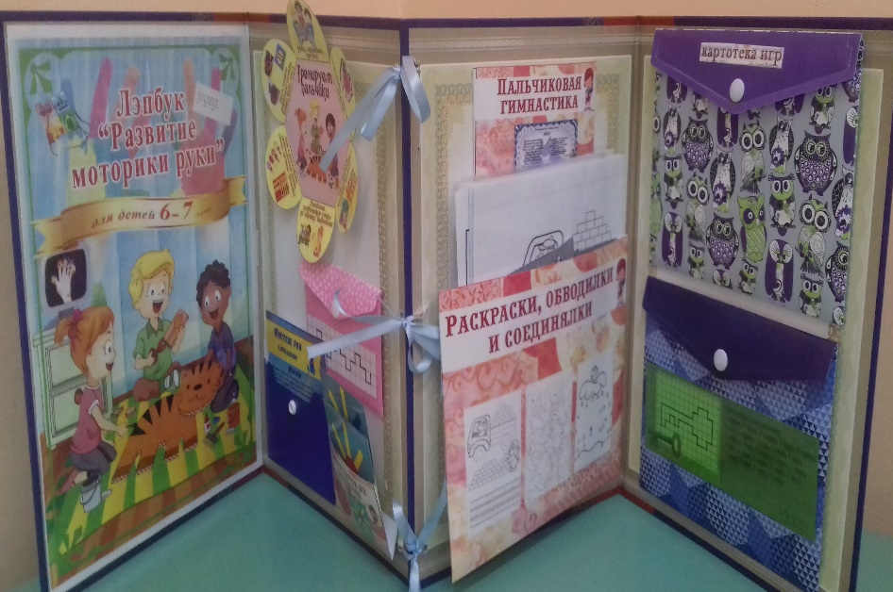
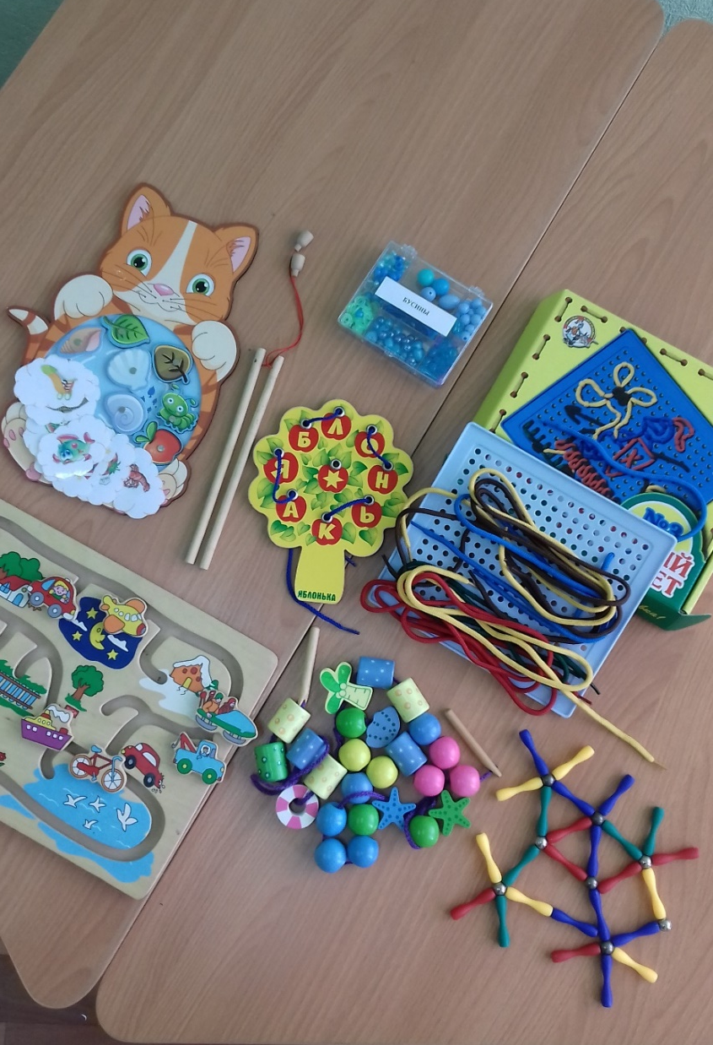
Центр развития мелкой моторики

Slide 18
Центр развития высших психических функций

Slide 19
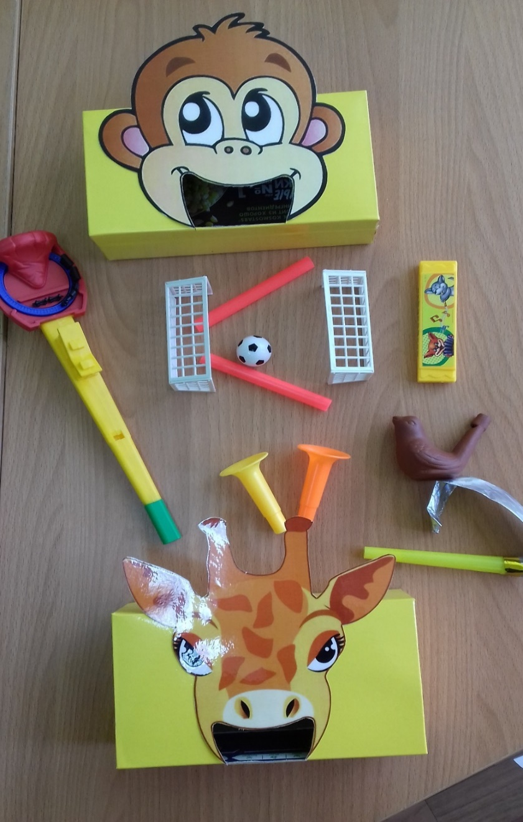
Центр развития дыхания

Slide 20
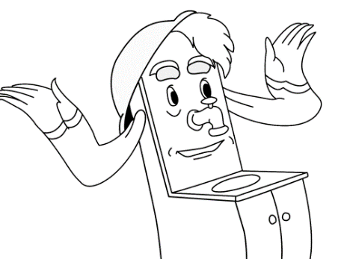
Центр оздоровления

Slide 21
Рабочая зона логопеда

Slide 22
Спасибо за внимание!

